Slide 1
第三章
绘制电路原理图

Slide 2
主要内容
3.1 元件库操作
3.2 元件操作
3.3 电气连接
3.4 放置非电气对象
3.5 放置指示符
本章将以上机报告要完成的基于51单片机实时时钟显示系统为例，介绍绘制原理图的一般过程和主要操作。

Slide 3
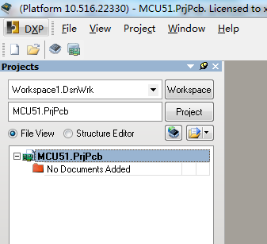
创建工程文件
File → New → Project → PCB Project
工作空间
项目文件
项目文件

Slide 4
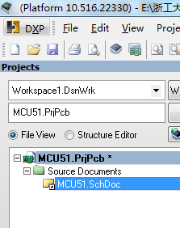
创建原理图文件，加入工程中
方法一：
File → New → Schematic →
MCU51.SchDoc；
选中MCU51.PriPcb →右键→
Add Existing to Project →
找到MCU51.SchDoc
方法二：
选中MCU51.PriPcb →右键→
Add new to Project →
Schematic →MCU51.SchDoc；
新建的
原理图文件

Slide 5
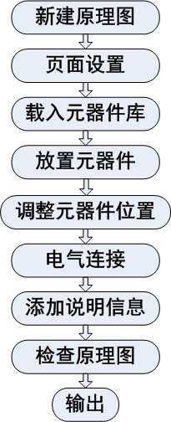
绘制原理图基本步骤

Slide 6
绘制原理图的功能
我们将绘制以P89C51RC2HBP单片机为核心，通过译码器DM74LS154N和数码管驱动芯片CD4511来驱动数码管显示实时时钟，当整点时系统还会驱动蜂鸣器报警，并且通过RS232串口电平转换芯片MAX232与计算机通信。

Slide 7
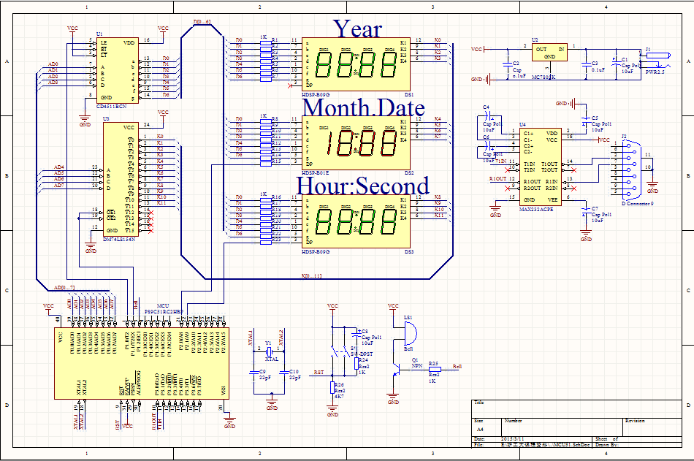

Slide 8
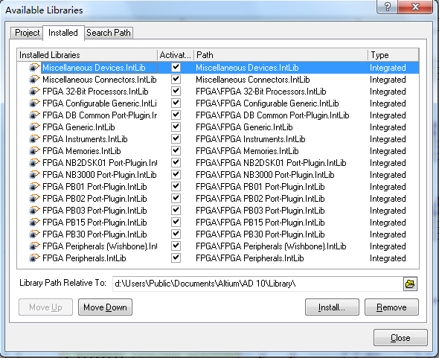
加载库文件
元件库类型
Libraries…
→选择库文件；
元件库名称
是否激活
元件库路径
元件库移动
加载与卸载

Slide 9
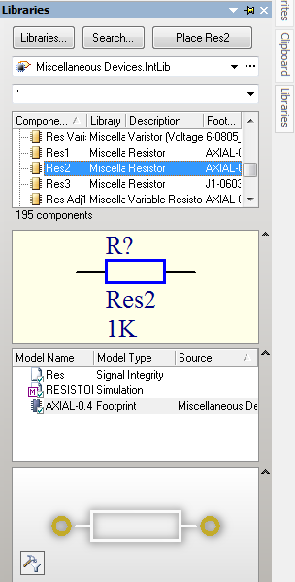
加载库文件
当前元件库
关键字过滤栏
Libraries…
→选择库文件；
元件列表
元件符号预览
该器件其他模型
PCB封装预览

Slide 10
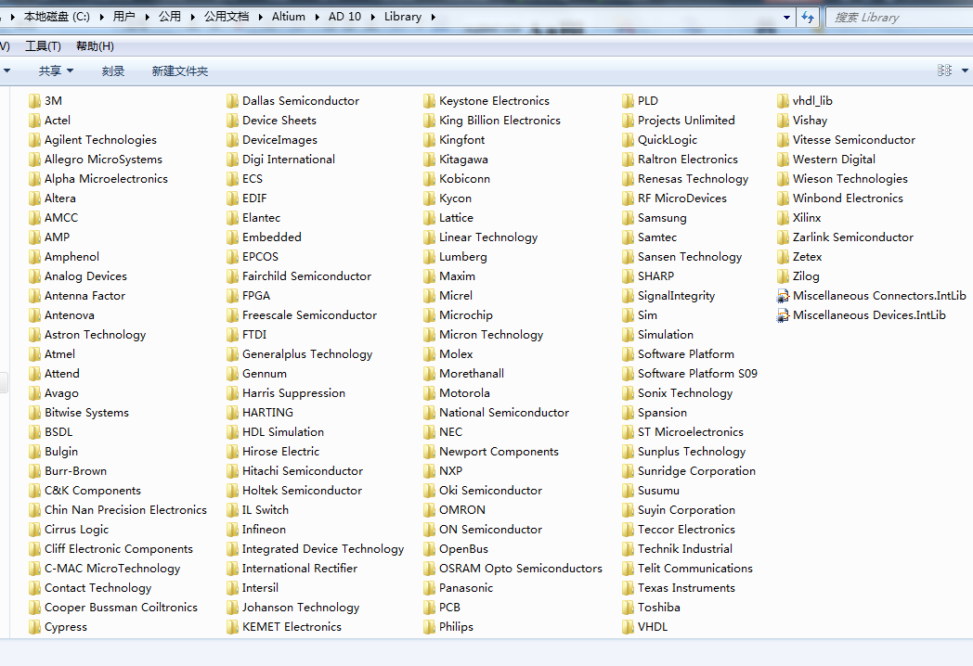
Altium Designer提供的公司分类的库文件

Slide 11
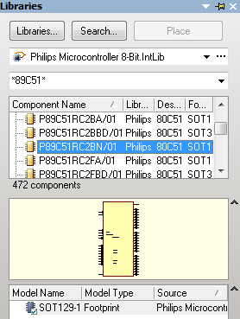
查找元件1
Altium Designer 提供的元件库十分丰富，有时候即使知道了芯片库并加载到了系统中，也很难在众多的元件中找到自己所需的芯片，这种情况下就可以使用元件筛选的功能：在Philips Microcontroller 8-Bit.IntLib库中查找Philips公司的89C51单片机为例，只需要在关键字过滤栏输入“*89C51*”即可。

Slide 12
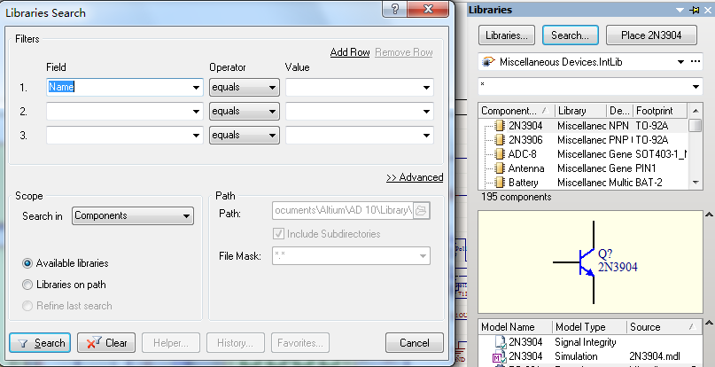
查找元件2
Altium Designer 提供的元件库十分丰富，可大多数情况下。设计者并不知道使用的芯片的生产公司和分类，或者系统库中并没有该元件的模型，但可以寻找不同公司的类似元件替代，这就需要在元件库中搜寻自己所需的元件。

Slide 13
放置元器件
方法一：打开Libraries面板，载入相应的元件库，找到相应的元器件，双击相应的元器件名称来放置，
例如：载入Philips Microcontroller 8-Bit.IntLib，选择P89C51RC2HBP，双击或单击右上角的【Place P89C51RC2HBP】按钮；
方法二：单击工具栏【Place Part】；
方法三：快捷键按两次【P】键；

Slide 14
所需要加载的库文件
元件 | 元件名 | 所在元件库
单片机 | P89C51RC2HBP | Philips Microcontroller 8-Bit.IntLib
共阴数码管 | HDSP-B09G HDSP-B01E | Agilent LED Display 7-Segment, 4-Digit.IntLib
数码管驱动芯片 | CD4511BCN | FSC Interface Display Driver.IntLib
译码器 | DM74LS154N | FSC Logic Decoder Demux.IntLib
晶振 | XTAL | Miscellaneous Devices.IntLib
三极管 | NPN | Miscellaneous Devices.IntLib
串口电平转换芯片 | MAX232ACPE | Maxim Communication Transceiver.IntLib
9针接口 | D Connector 9 | Miscellaneous Connectors.IntLib
蜂鸣器 | Bell | Miscellaneous Devices.IntLib
按钮 | SW-DPST | Miscellaneous Devices.IntLib
电解电容 | Cap-poll | Miscellaneous Devices.IntLib
瓷片电容 | Cap Semi | Miscellaneous Devices.IntLib
电阻 | Res2 | Miscellaneous Devices.IntLib
电源插头 | PWR2.5 | Miscellaneous Devices.IntLib

Slide 15
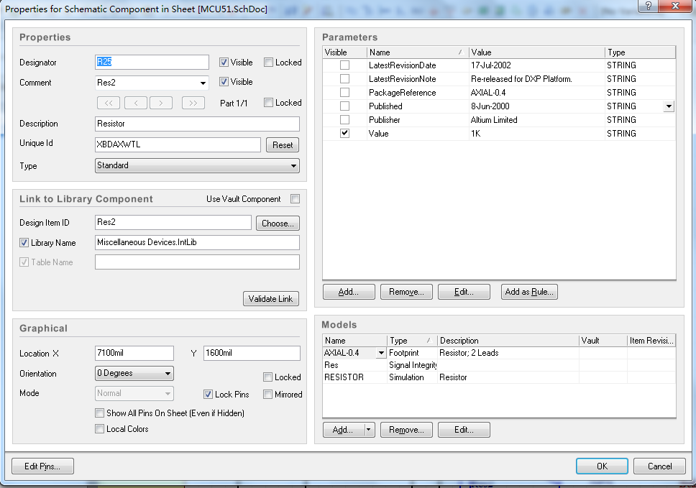
编辑元器件属性——双击元器件
在编辑元器件属性的时候，PCB封装必须选择正确，否则影响PCB的设计。

Slide 16
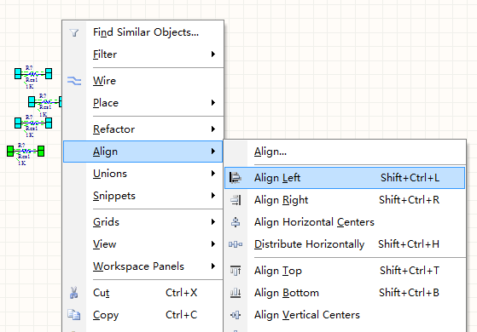
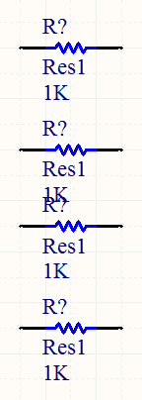
元器件排列
Altium Designer提供了一系列便捷的图形对齐命令：
例如：左对齐

Slide 17
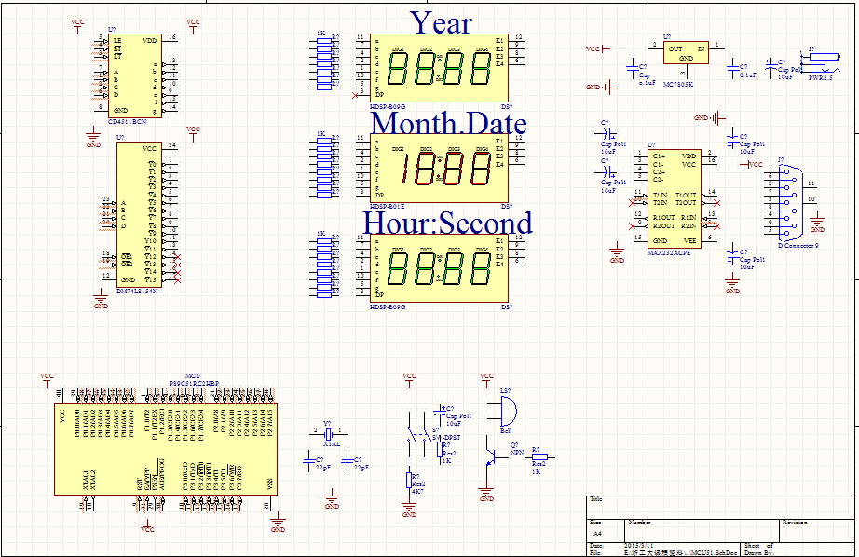
放置好元器件

Slide 18
电气连接
排列好元件之后，紧接着就是将具有电气关系的元件端口或者引脚连接起来。常用的方法有三种：
绘制导线
绘制总线
放置网络标号

Slide 19
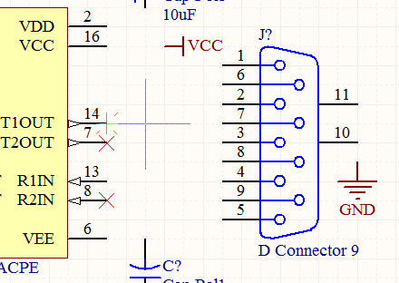
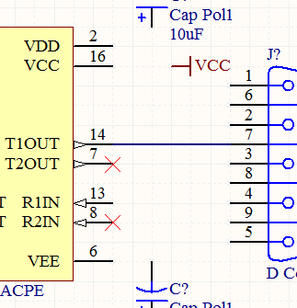
绘制导线
当光标移动到元件引脚，光标会自动捕获元件引脚，移至另一引脚绘出导线：

Slide 20
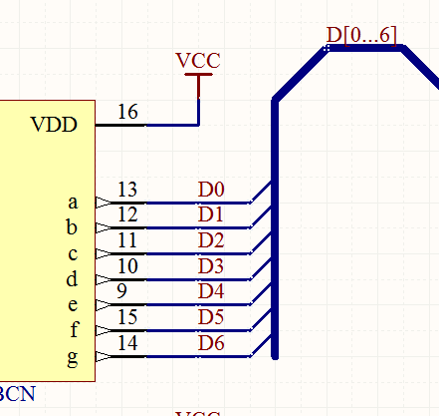
绘制总线
总线是一系列导线的集合，为了方便布线而设计的一种线路，总线本身没有电气意义，需要和总线入口、网络标号组成总线入口才能起到电气连接的作用。总线通常用在元件的数据总线和地址总线上，总线可以简化原理图。
网络标号
总线入口
总线

Slide 21
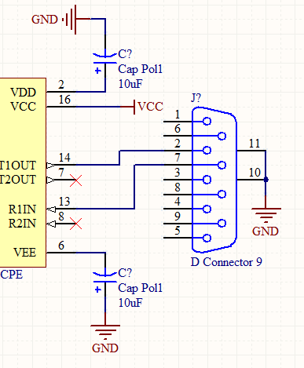
放置网络标号
在一些复杂电路当中不可能将所有电气连接的节点用导线连接起来，否则电路变得难以阅读。网络标号是一种无线的导线，具有相同网络标号的电气节点在电气关系上是连接在一起的，不管他们之间是否有实际的导线连接。

Slide 22
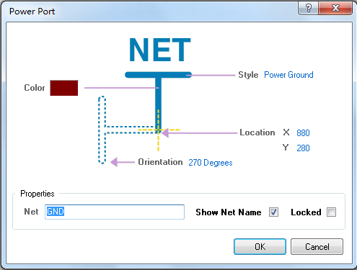
放置电源和地
在放置时按【Tab】键或是双击放置后的电源或地端口进入【Power Port】对话框进行属性设置。
所有属性都是可编辑的

Slide 23
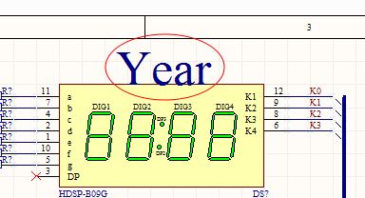
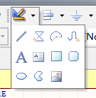
放置非电气对象
电气对象包括字符串、文本框、各种图形和注释。这些对象没有电气意义，但是可以增加电路图的可读性。

Slide 24
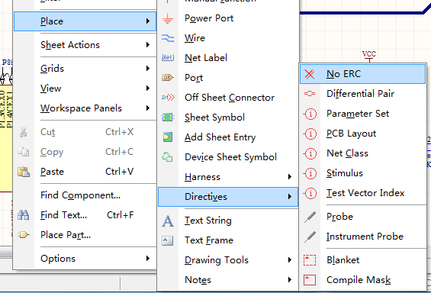
放置指示符
指示符也没有电气意义，也不会影响电路功能。起一些附加功能的作用。
忽略错误规则检查
放置PCB布局
放置编译屏蔽

Slide 25
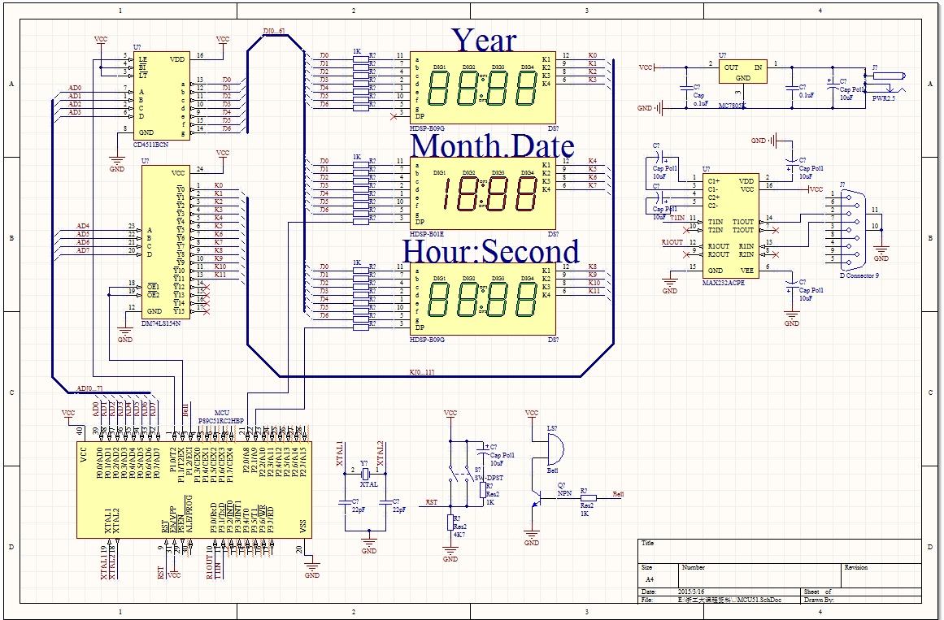
完成电气连接的原理图

Slide 26
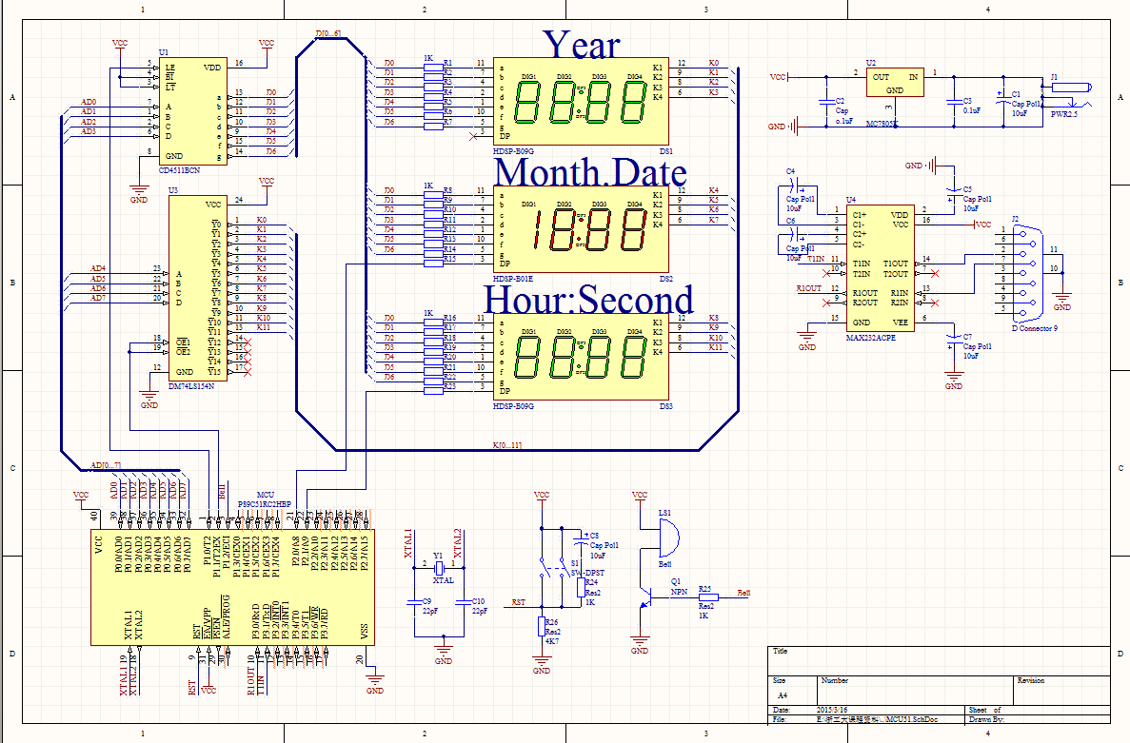
完成标注的原理图

Slide 27
编译与查错
电路原理图设计完毕之后需要对原理图进行检查，Altium Designer用编译这一功能实现（以前的Protel叫ERC电气规则检查）。执行【Project】→【Project Options】，弹出错误报告设定窗口。可以设定各种违反规则的情况。一般默认即可。

Slide 28
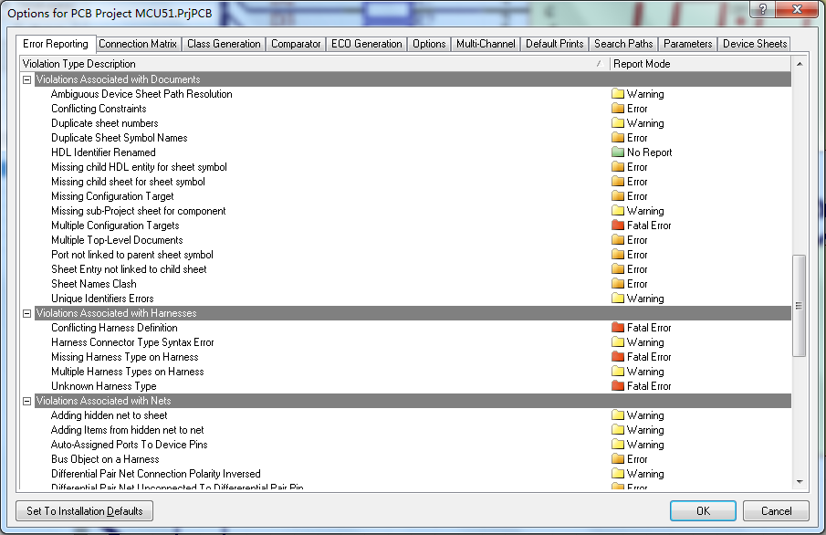
编译与查错

Slide 29
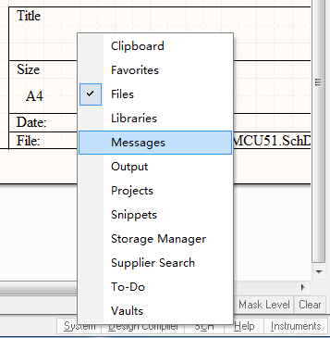
编译与查错
要编译整个工程，选择Project → Compile PCB Project MCU51.PrjPcb，这样编译的是整个工程的所有文件，报告的是所有的错误。如果仅仅编译原理图选择Project → Compile PCB Project MCU51.SchDoc。编译后，任何错误都将显示在Messages面板上，如果电路图有严重的错误，Messages面板将自动弹出，否则Messages面板不出现。
主界面右下角

Slide 30
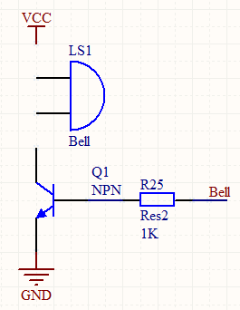
编译与查错
举例：

Slide 31
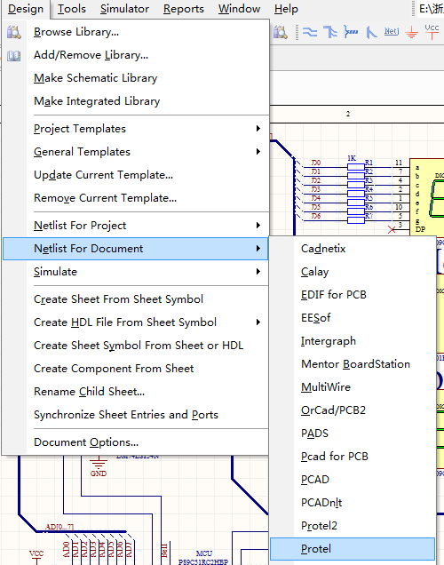
生成网络表
在电路设计过程中，电路原理图是以网络表的形式在PCB和仿真电路之间传递电路信息的，生成的网络报表也方便电路设计辅助软件之间传递数据。
生成文件：MCU51.NET

Slide 32
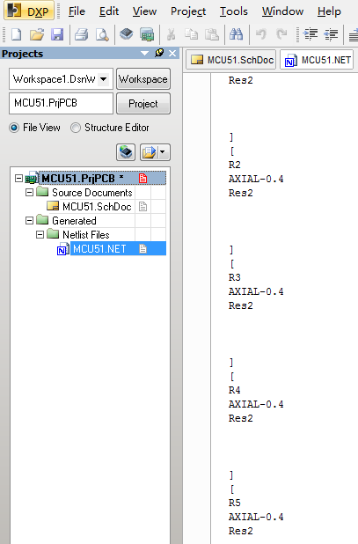
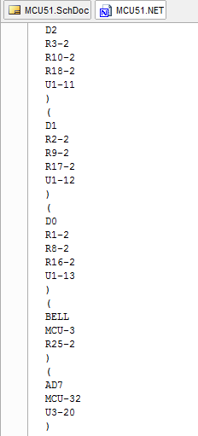
后半部分：电气网络
前半部分：电气元件

Slide 33
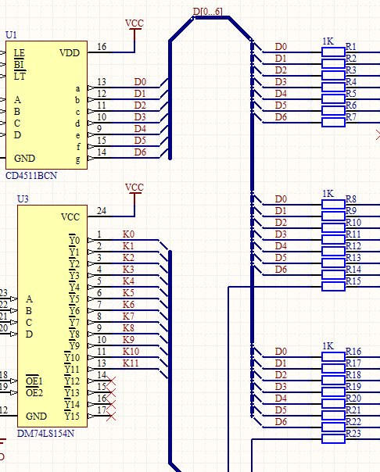
(
D0
R1-2
R8-2
R16-2
U1-13
)

Slide 34
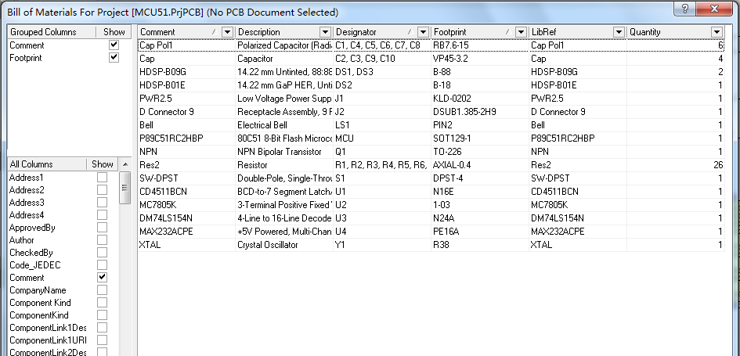
生成元件表
该功能可以生成原理图中所有元件的信息，方便采购。【Report】→【Bill of Materials】
元件清单

Slide 35
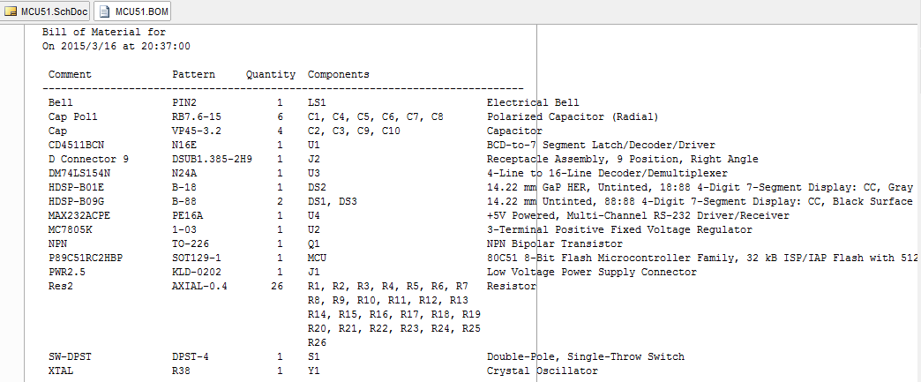
生成简单元件表
【Report】→【Simple BOM】
BOM格式元件清单

Slide 36
输出PDF文档
【File】→【Smart PDF】
按向导可以完成PDF文件的生成和导出。PDF文档的标签栏层次式的列出了工程文件的结构，每张电路图纸中的元件、网络，以及工程的元件报表。可以单击各标签跳转到相应的项目，非常方便。
大家可以试试！

Slide 37
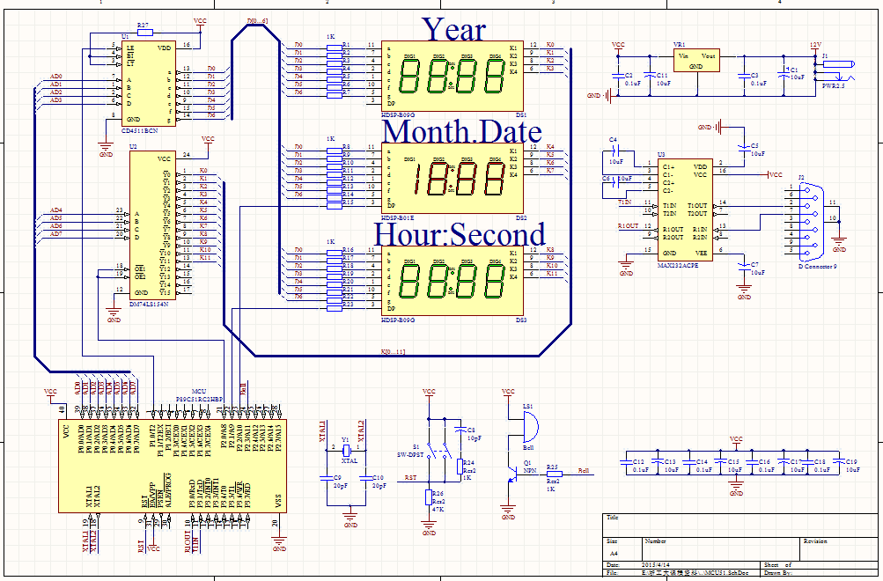
任务：清晰图见MCU51参考电路图及元件列表.pdf

